Slide 1
Presentation
Skapa Framtidsbilder
Anpassas och kompletteras med eget material och upplägg

Slide 2
Introduktion

Slide 3
Bakgrund Framtidsbilder
Ett koncept för att skapa egna Framtidsbilder av en klimatanpassad framtid framtaget av Nationellt kunskapscentrum för klimatanpassning, SMHI.
Inspirerat av och vidareutvecklat utifrån Framtidsbilder
(Bilaga 3 i rapporten från Nationella Expertrådet för klimatanpassning februari 2022) av
Provats och utvecklats med några kommuner, Länsstyrelser m fl
Möter ett stort behov av att få formulera målbilder för klimatanpassningsarbetet

Slide 4
Bakgrund, syfte och mål
Beskriv bakgrund, syfte och mål till varför workshopen genomförs.
Beskriv de utmaningar som valts för workshopen och varför detta valts
Hur ska resultatet användas? Vem tar hand om resultatet?

Slide 5
Olika typer av anpassningsåtgärder
Analyserande
Exempel: Insamling och analyserande av data/information
Styrande/organisatoriska
Exempel: Förändring av bestämmelser eller nya samverkansformer
Informativa
Exempel: Utbildning eller kommunikationsaktiviteter
Tekniska/ekosystembaserade
Exempel: Skyddsvallar eller trädplantering

Slide 6

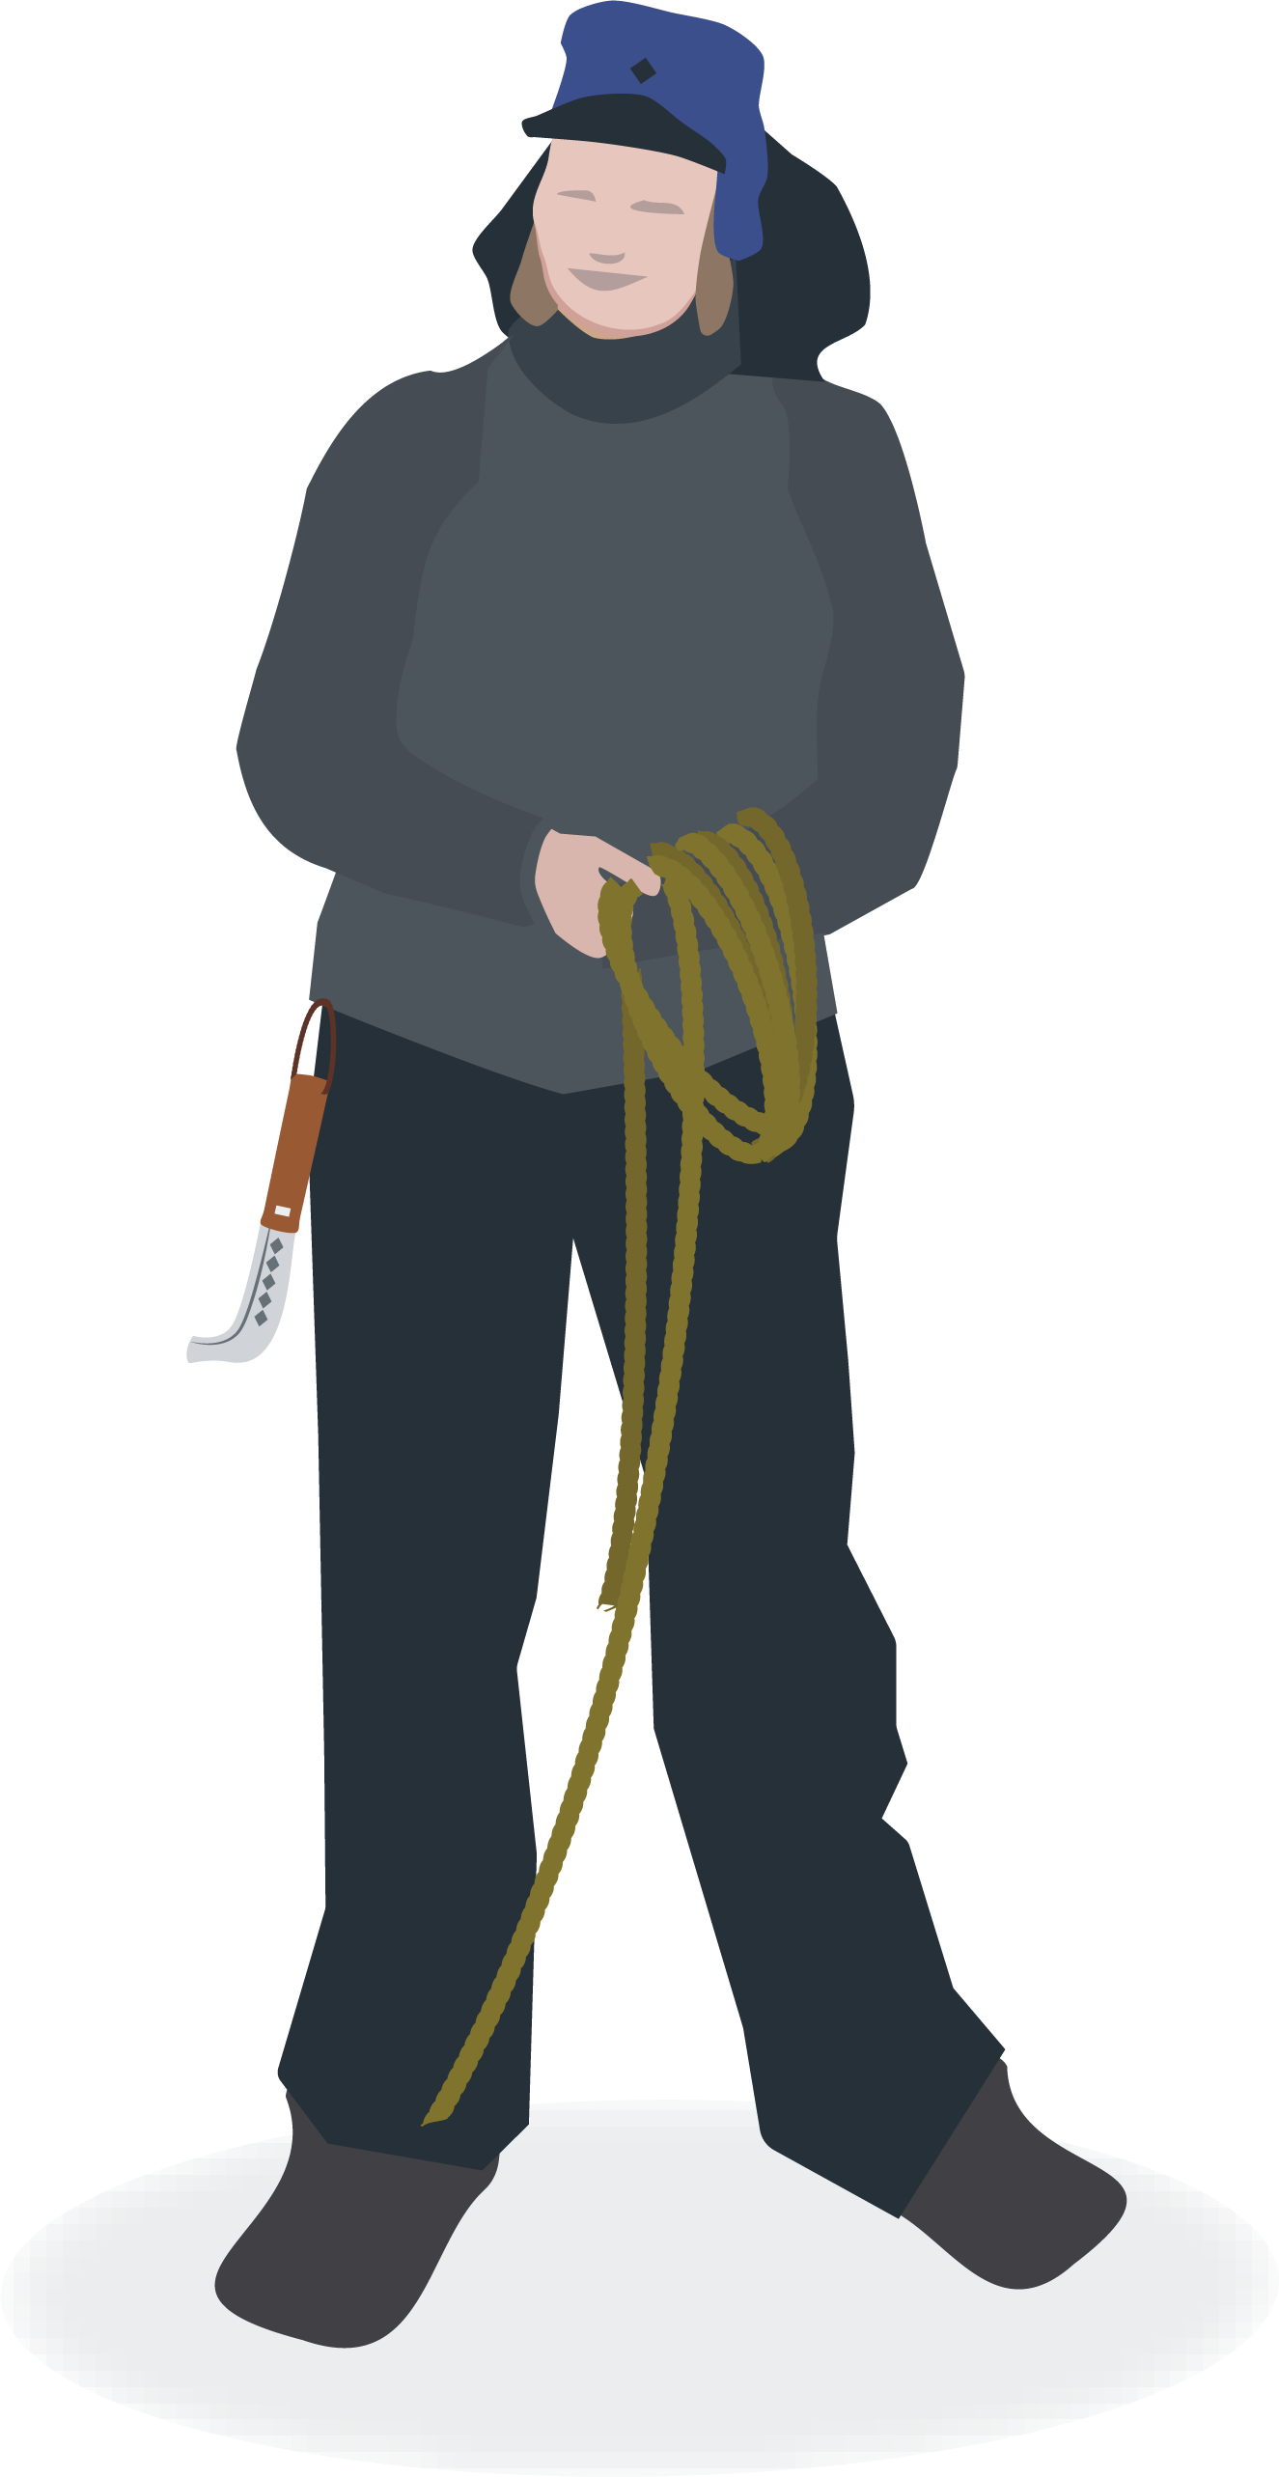
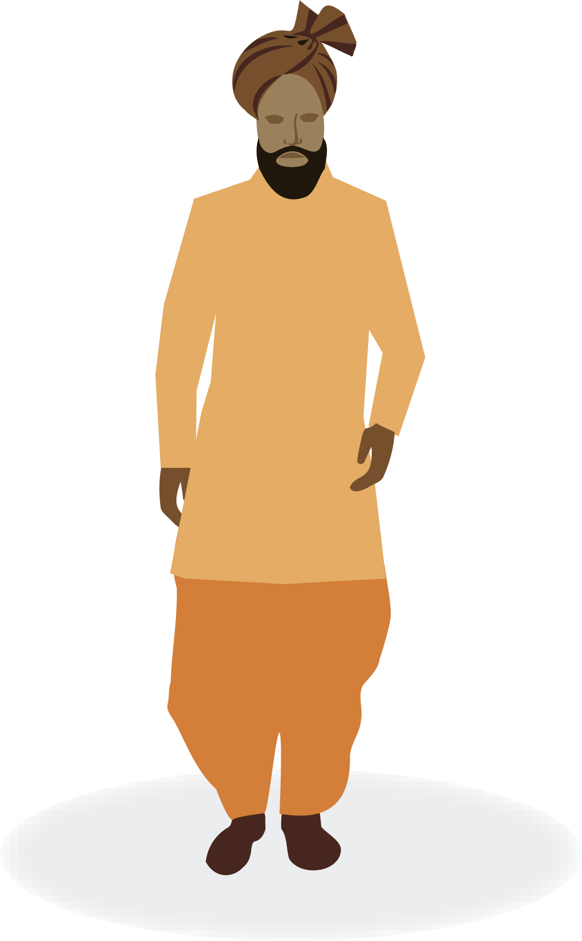


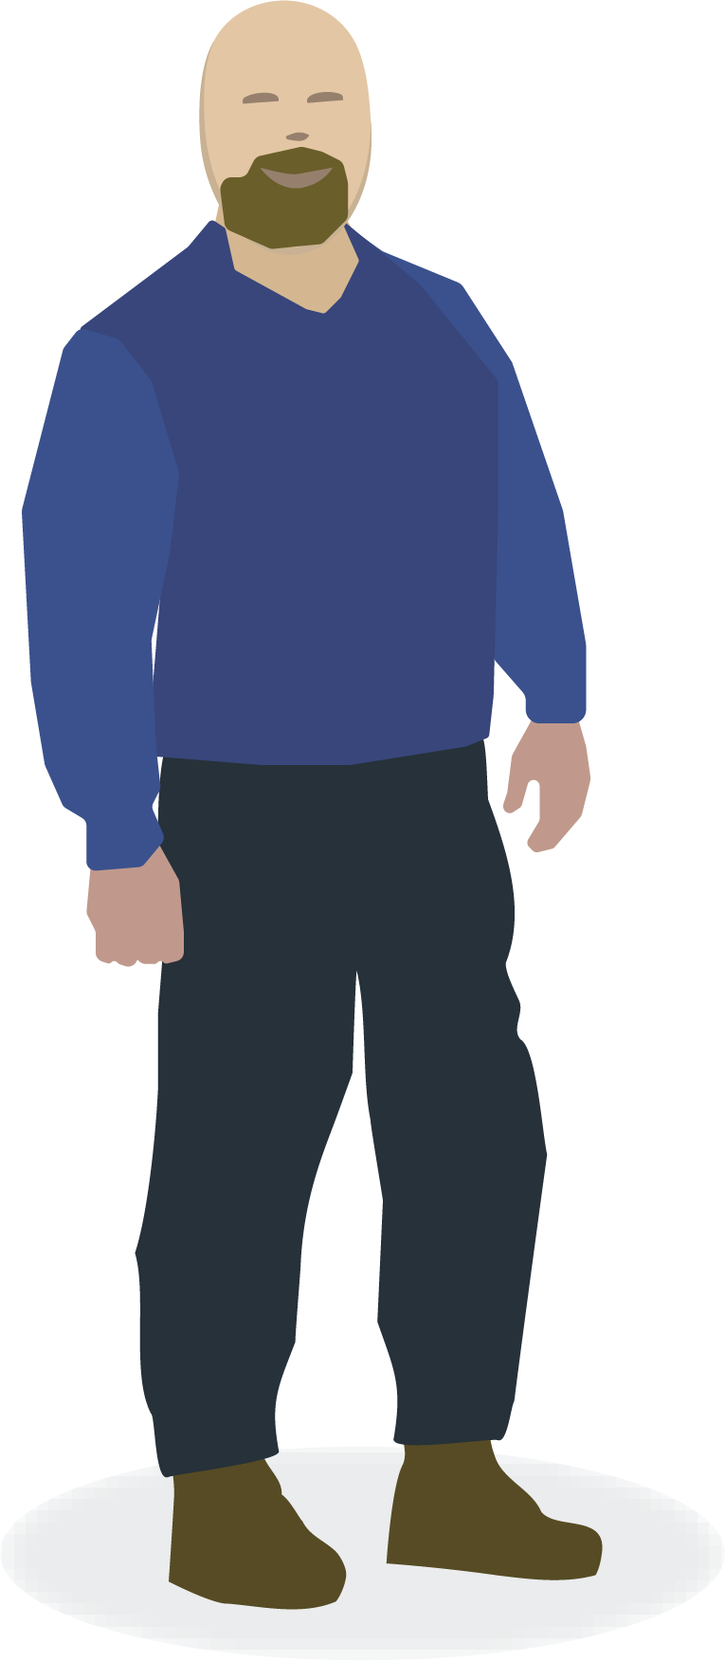
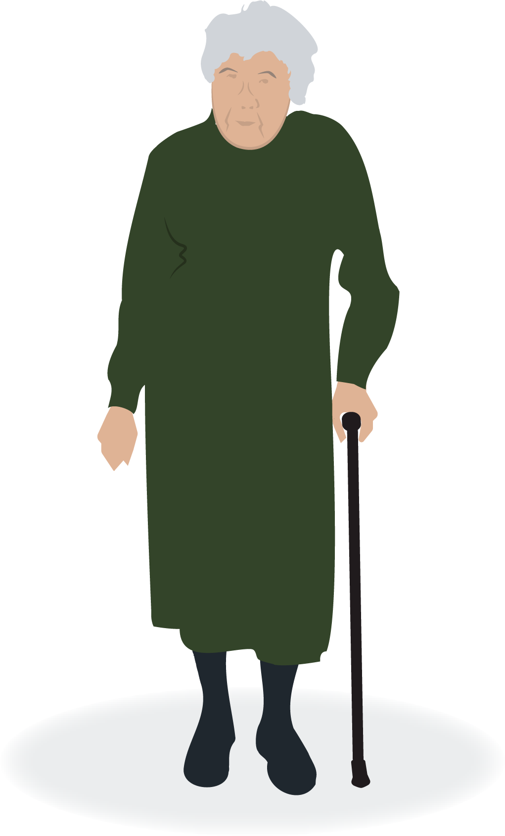
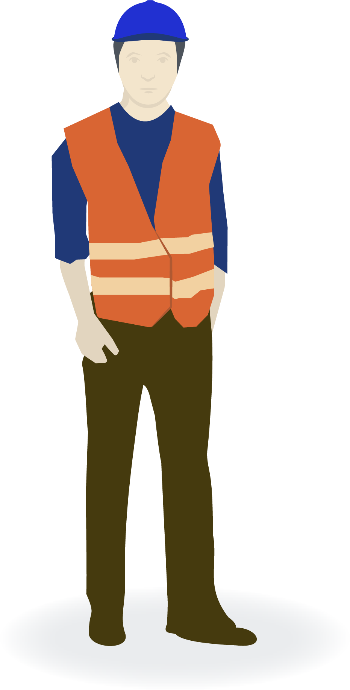
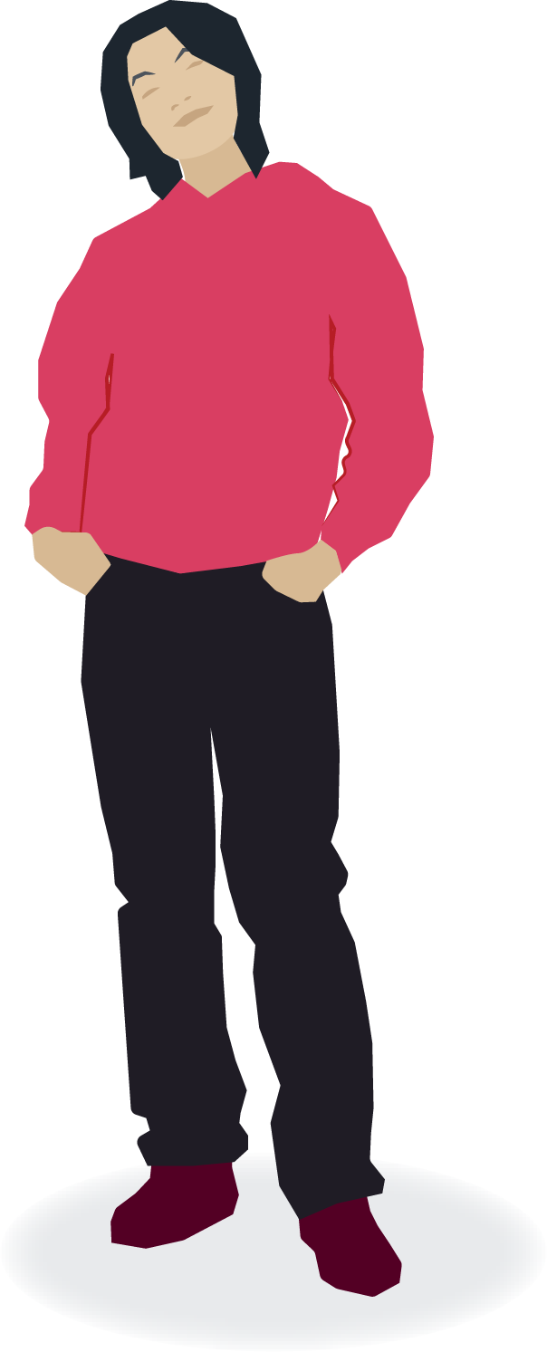


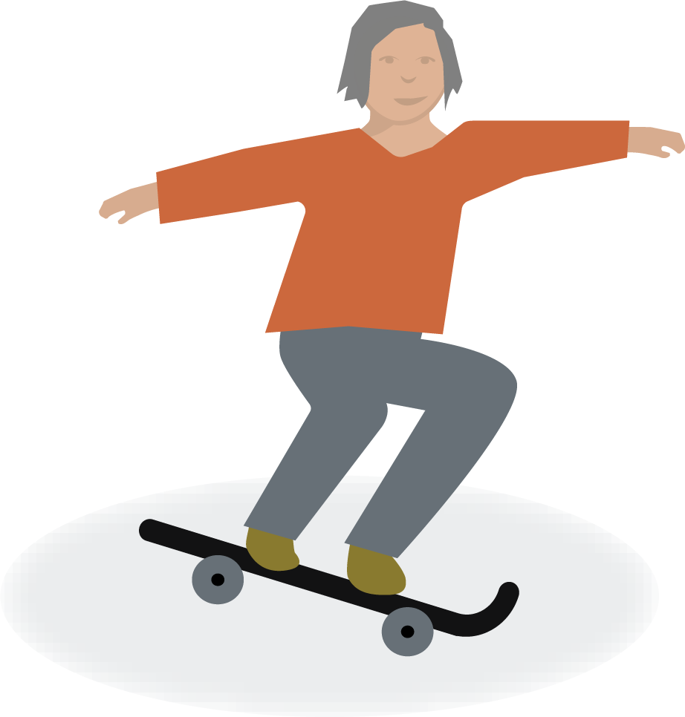
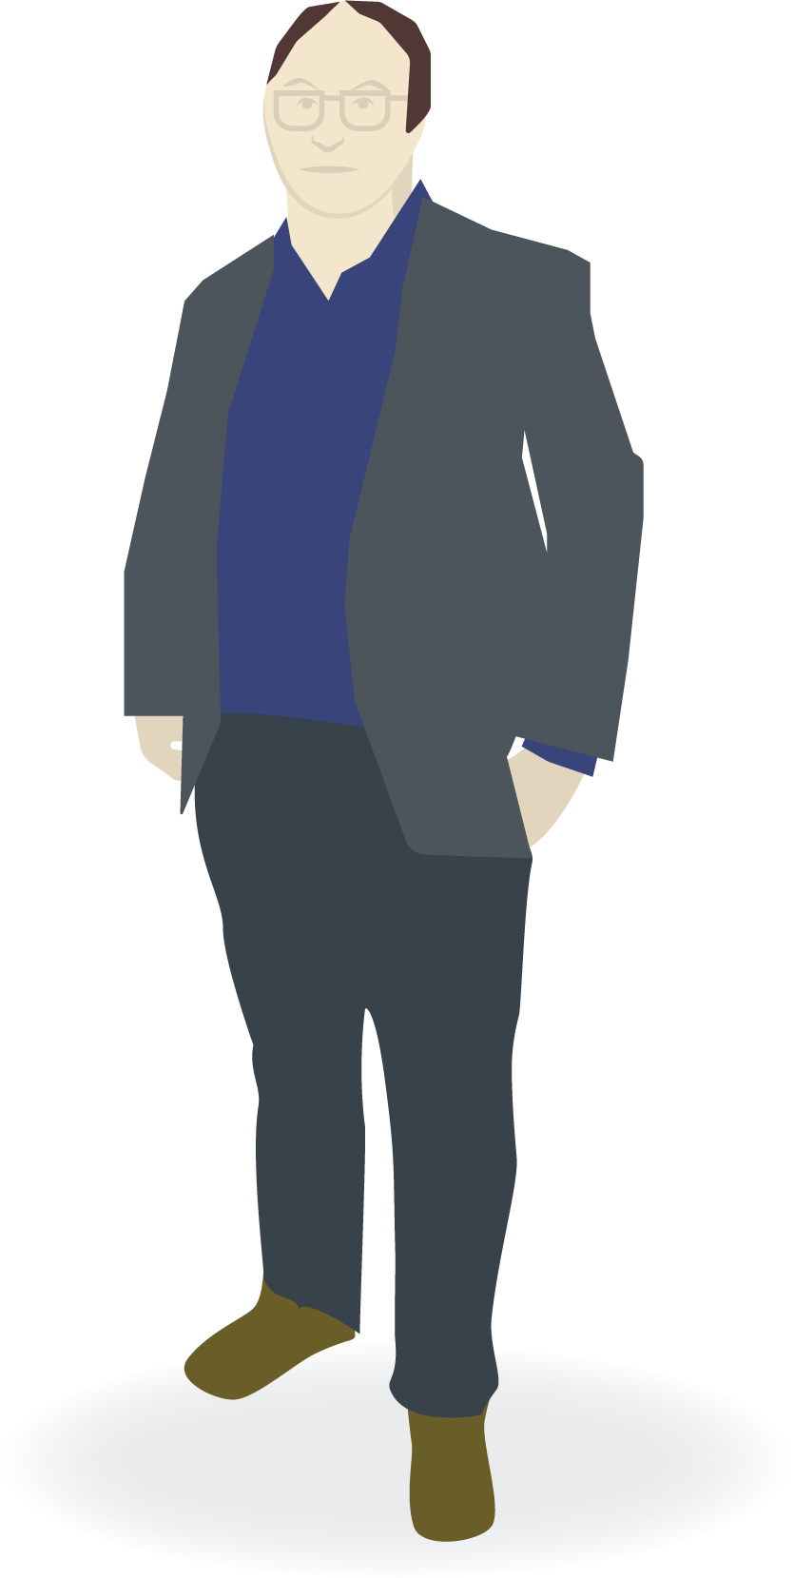
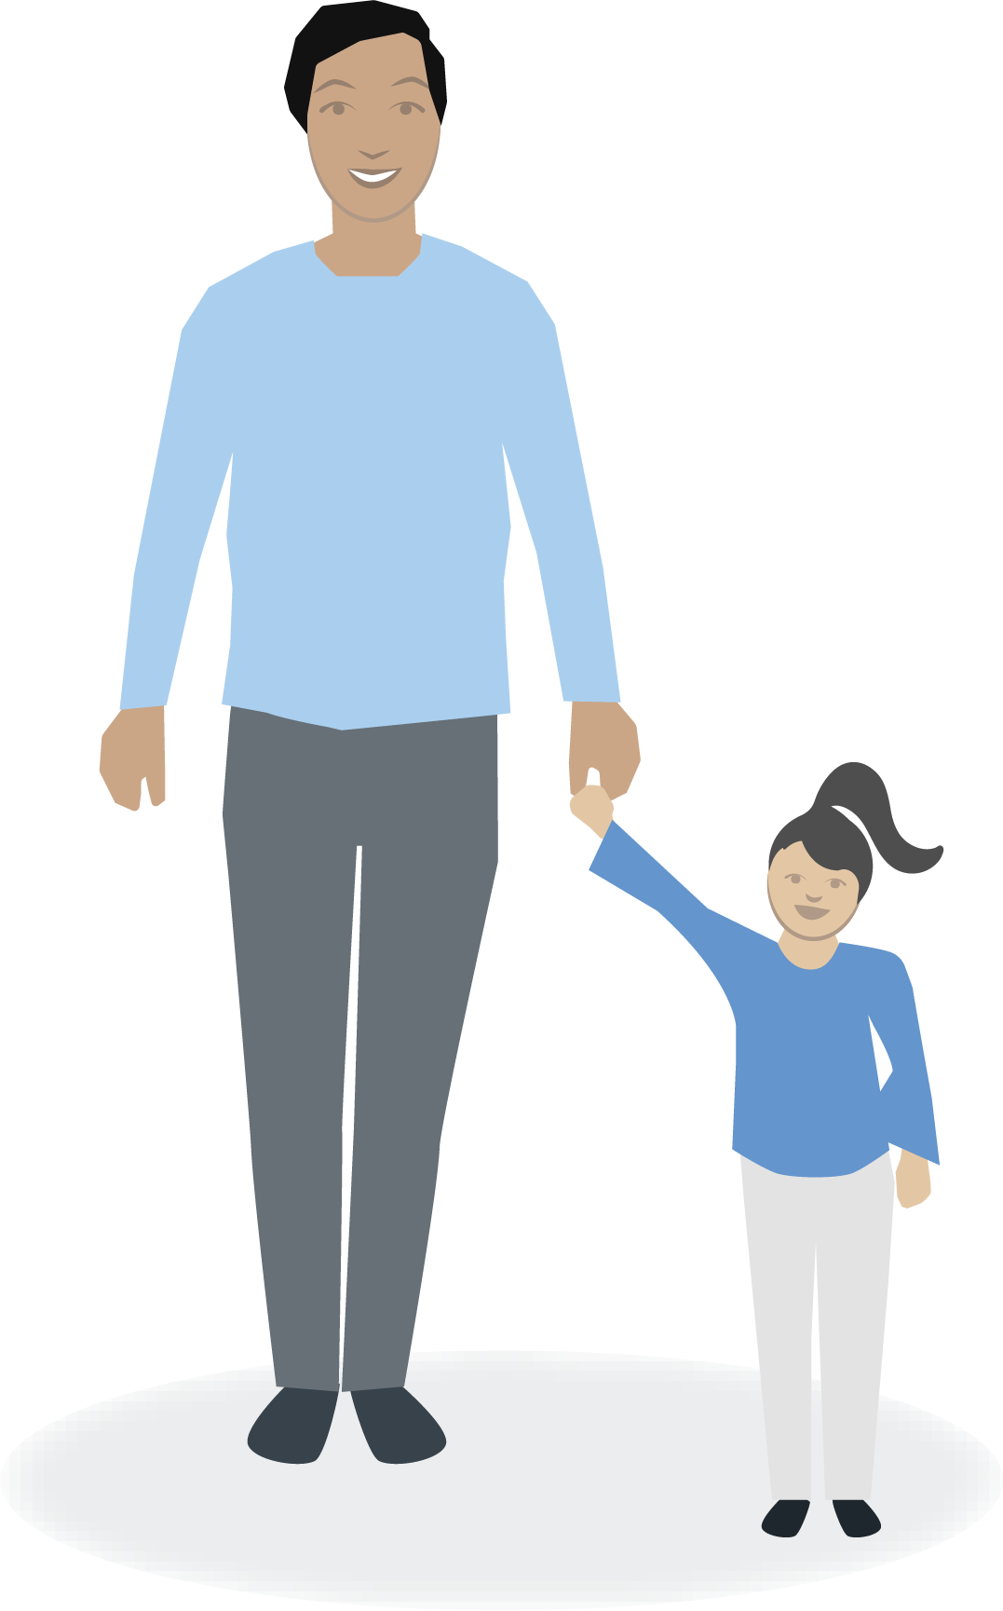

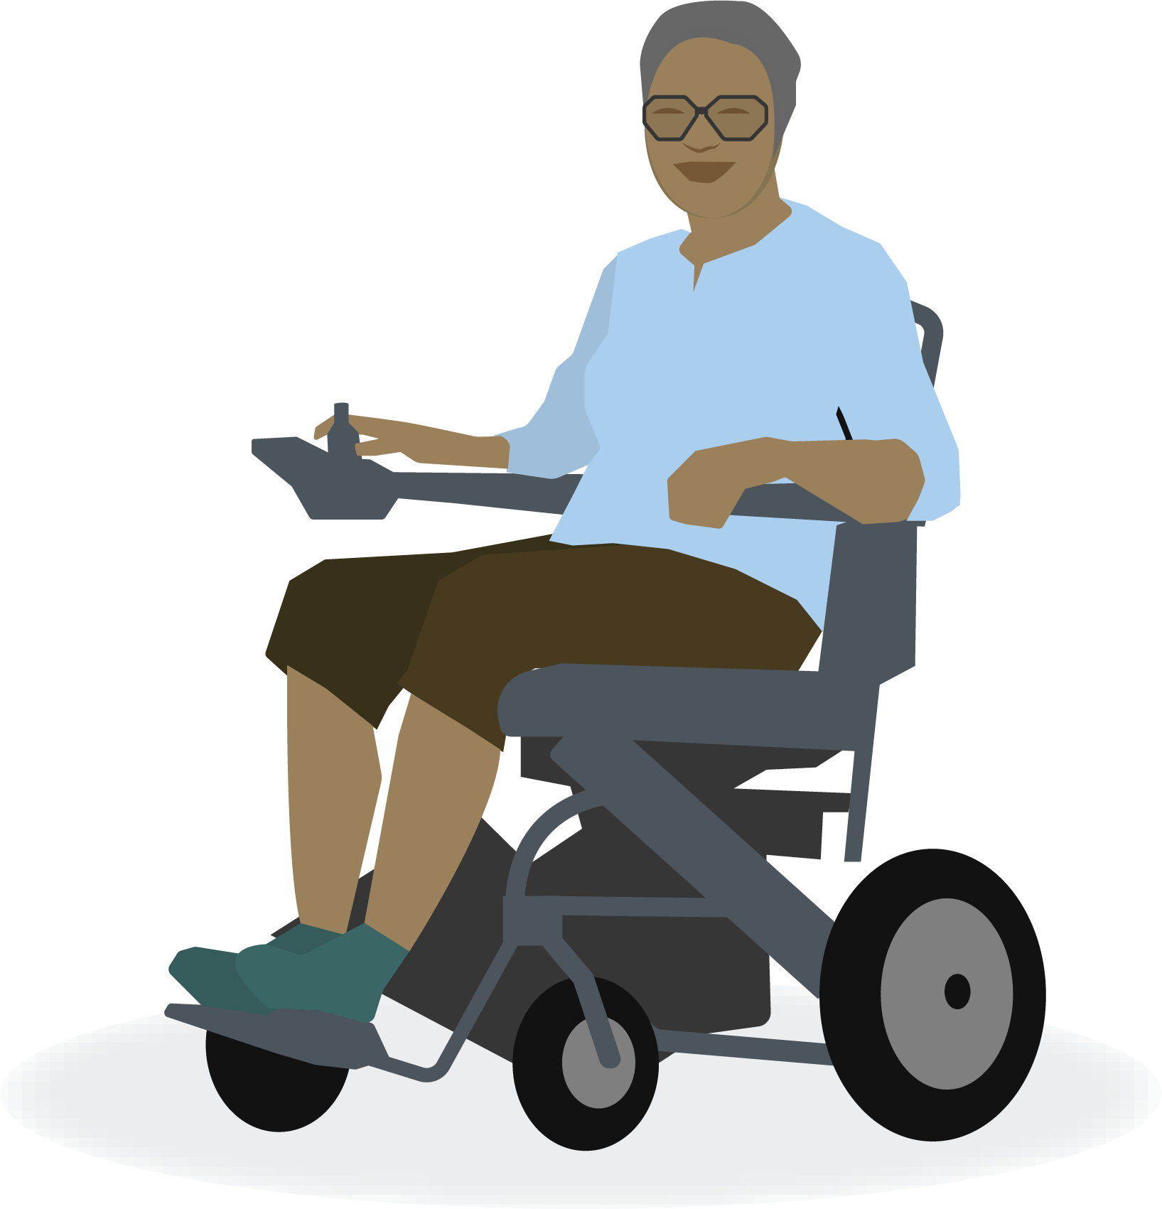
Integrera rättvisa i arbetet med klimatanpassning
Sträva efter att:
Inte fördjupa existerande orättvisor
Inte skapa nya orättvisor
Kompensera för eventuella orättvisor som skapas

Slide 7
Fokusområden/utmaningar
Beskriv vilka områden eller klimatanpassningsutmaningar som ska behandlas i workshopen och varför just dessa valts ut.

Slide 8
Agenda t ex..
10.00 Inledning och bakgrund
Begreppet transformation
10.30 Visualiseringsövning
Skapa framtidsbilder i mindre grupper
Presentationer
12.00 Lunch
13.00 Fortsättning Framtidsbilder
Målkonflikter och synergier
Summering
15.00 Avslutning

Slide 9
Vad tänker du på när du hör orden
Transformation till ett
klimatanpassat samhälle

Slide 10
Vad menas med transformation?
IPCC definierar transformation som:
”en förändring av grundläggande egenskaper hos ett system – inklusive dess mål och värderingar.”
Förändring på tre nivåer:
  På individnivå – i våra val, värderingar och drivkrafter.
  På systemnivå – i teknik, lagstiftning, infrastruktur och leveranskedjor.
  På samhällsnivå – i kultur, normer, styrning och institutioner.
Krävs meningsfull delaktighet från olika aktörer – med olika perspektiv, erfarenheter och kunskap.
Motsatsen till transformation är inkrementell anpassning – när man förbättrar det befintliga systemet utan att ifrågasätta dess grundläggande struktur eller mål.

Slide 11
Exempel transformativa åtgärder
Planerad reträtt
  att man flyttar människor, byggnader, infrastruktur eller verksamheter från områden med hög risk till områden med lägre risk.
  stopp för ny exploatering eller återuppbyggnad (successiv utfasning)
Svampstäder
  Ersätter hårdgjorda ytor med naturbaserade lösningar
  Staden ses inte längre som något som ska stå emot klimatförändringen, utan fungera tillsammans med den.
Vatten som cirkulär resurs
  rening och återanvändning av avloppsvatten för att minska utmaningen med vattenbrist

Slide 12
Fler exempel på transformativa åtgärder för att undvika risker kopplat till klimatförändringen
→ Diskutera och formulera!
Till exempel:
ändrade beteenden hos människor
nya sätt att producera varor
nya sätt att leva
nya lagar och förordningar (tillåtet/inte tillåtet)
nya styrformer
ny typ/design av infrastruktur

Slide 13
Alternativt
Illustrera
Transformation till ett
klimatanpassat samhälle
genom att rita på pappret på bordet

Slide 14
Skapa framtidsbilder
Vi läser en text som beskriver samhället om 50 år med fokus på utmaningarna…
Fundera sedan enskilt på hur du tänker att ett klimatanpassat samhälle ser ut och fungerar år 20XX (om 50 år från nu).
Dela det du sett och tänkt med övriga i gruppen, en i taget, övriga lyssnar.
Sätt in figurer och pratbubblor, rita in anpassningsåtgärder i bilderna så att bilderna visar situationen 20XX (om 50 år från nu)!
Kort summering tillsammans.

Slide 15
Kom ihåg!
Finns inget rätt och fel!
Finns inga krav på konstnärlig kvalitet!!
Allas bidrag är lika viktiga.
Lyssna noga på de andra och dela med dig själv.
Fråga för att förstå bättre

Slide 16
(Visualiseringstext/er för utvalda klimatutmaningar läses upp högt)

Slide 17
Skriv ner vad du själv tänkte på eller
såg framför dig när du lyssnade

Slide 18
Dela era bilder från visualiseringen,
en i taget och övriga lyssnar noga.

Slide 19
Börja skapa gruppens målbild av ett klimatanpassat
samhälle 20XX (om 50 år från nu) utifrån gruppens fokusutmaning.
Lägg till figurer och pratbubblor.
Rita eller skriv in genomförda anpassningsåtgärder.

Slide 20
När grupperna kommit igång och jobbat en stund – föreslå några aspekter som kan vara bra att tänka på till exempel:
Vilka styrmedel används år 20XX (om 50 år från nu)?
Hur har attityder och förväntningar förändrats hos människor?
Vad har vi vunnit respektive förlorat jämfört med idag?
På vilket sätt har samhället transformerats?

Slide 21
Om tid finns
Vilka målkonflikter har uppstått och hur har de lösts?
Vilka synergier och samarbeten har uppstått?

Slide 22
Skriftlig summering från grupperna
Be grupperna summera sina diskussioner skriftligt under några rubriker från de frågor de diskuterat.

Slide 23
Nästa steg och avslutning
Beskriv vad som kommer hända efter workshopen.
Avsluta workshopen på lämpligt sätt.

